Slide 1

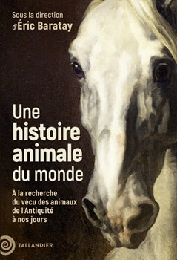
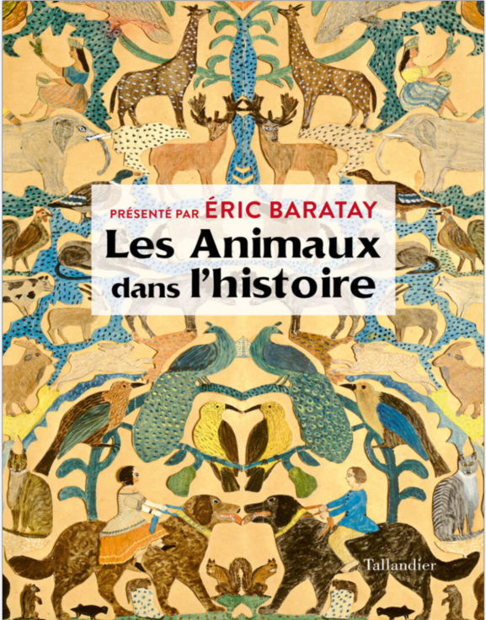

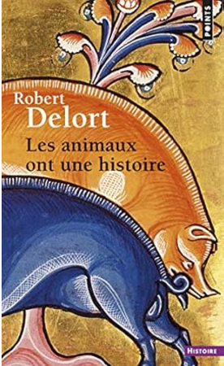
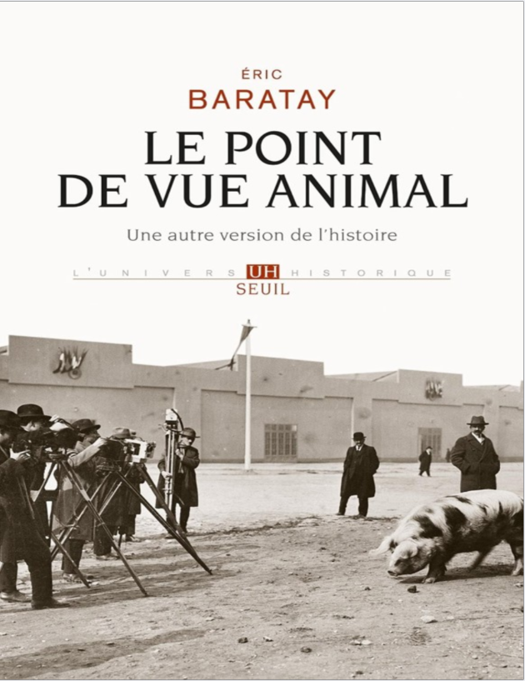

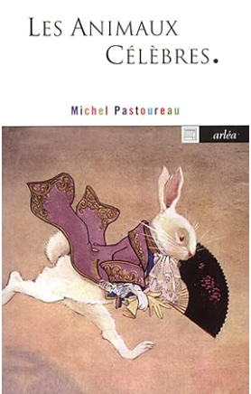
Les animaux dans le cours d’histoire
Jérôme Segal, MCF INSPE – Sorbonne Université, année 2025/26
jerome-segal.eu jerome.segal@inspe-paris.fr

Slide 2
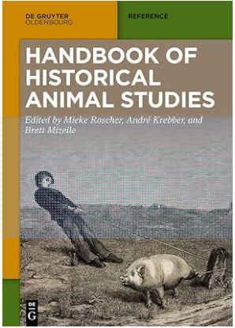
Les « tournants » en histoire
Linguistic turn (le passé n’existe pas en dehors des représentations textuelles que nous en avons et ces représentations ne peuvent être séparées du bagage idéologique que les historiens leur apportent, fin des années 1980)
Cultural turn (dans la lignée des Annales, au-delà du politique et de l’économique)
Global turn (voir l’Histoire mondiale de la France (2017) sous la dir. de P. Boucheron)
Iconic turn (histoire par les représentations graphiques)
Emotional turn (histoire de la joie, de la colère, de l’ennui…)
Présentation : « Le ‘tournant animalier’ a inspiré de nouvelles façons d'aborder l'écriture de l'histoire. Cet essor de la recherche a donné lieu à une multitude de nouvelles études empiriques et d'approches historiographiques, que ce manuel vise à systématiser. »
Après avoir pris en compte les intérêts des « petites gens » (travailleurs, prolétaires, exploités, cf. histoire « marxiste » ou histoire sociale des années 1960-70), des femmes et des minorités de genre (histoire des femmes et gender studies), des colonisé·es (colonial et postcolonial studies), on a assisté à un animal turn dans l’historiographie
L’animal comme sujet voire comme personne

Slide 3

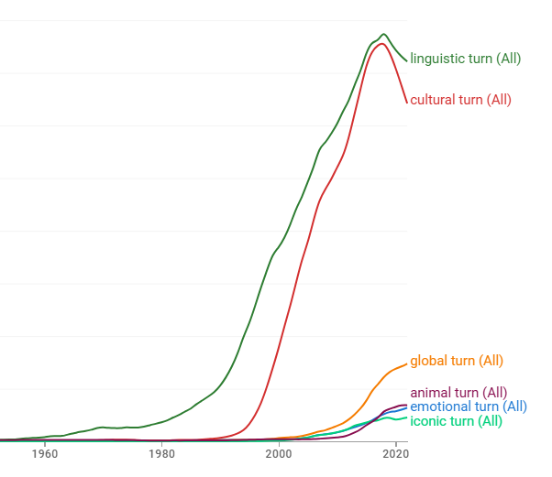
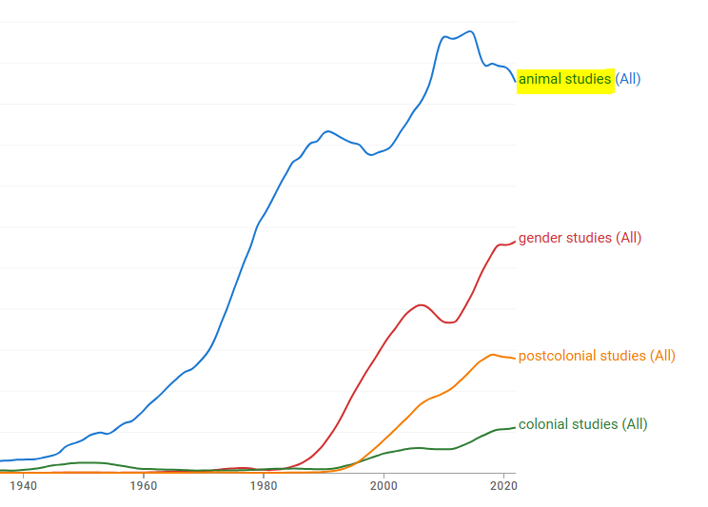

Slide 4
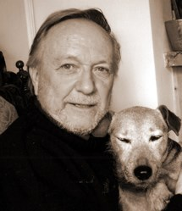
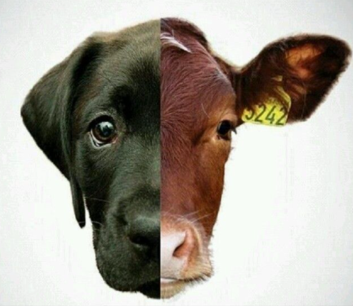
Un tournant qui trouve son origine dans la philosophie morale
Tract de 1970 : “Since Darwin, scientists have agreed that there is no ’magical’ essential difference between human and other animals, biologically-speaking. Why then do we make an almost total distinction morally? If all organisms are on one physical continuum, then we should also be on the same moral continuum.
The word ’species’, like the word ’race’, is not precisely definable. Lions and tigers can interbreed. Under special laboratory conditions it may soon prove possible to mate a gorilla with a professor of biology – will the hairy offspring be kept in a cage or a cradle?”
Richard D. Ryder
(né en 1940)
Racisme, sexisme… spécisme : discriminations arbitraires.
Antispécisme : lutte contre toute discrimination fondée sur l’appartenance à une espèce animale.
Prendre en compte les intérêts propres des animaux (à commencer par l’intérêt à vivre).
Cela devient aussi une lutte contre l’humanisme devenu une forme de suprémacisme humain.

Slide 5
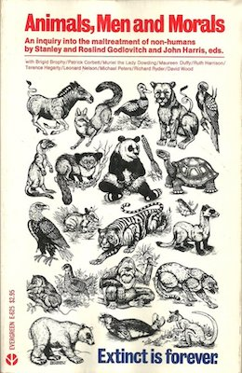
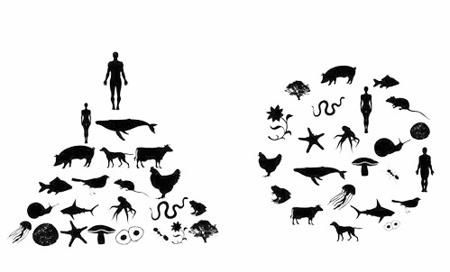
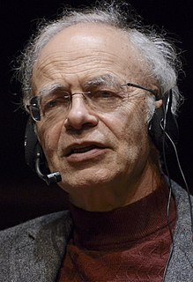
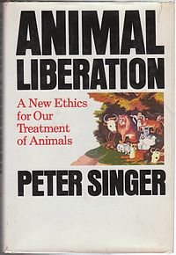
1971
Peter Singer
(né en 1946)

Slide 6

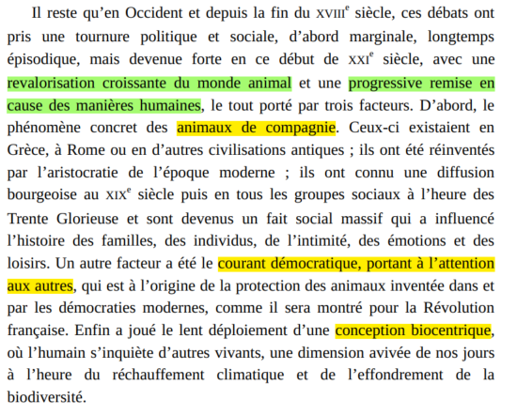
2023

Slide 7
Quelques sujets envisageables
1. Les conséquences démographiques de la domestication
2. Le chien dans la Rome antique
3. Les cochons de fouilles archéologiques pour séparer les mythes de l’histoire
4. Le procès d’une truie à Falaise en 1386
5. En 1648, Louis XIV interdit les bûchers de chats à la Saint-Jean
6. La loi Grammont et l’émergence de la protection animale
7. Les animaux à la mine et dans le monde industriel
8. L’essor des zoos
9. Des abattoirs de Chicago aux centres d’extermination ?
10. Les animaux dans la Grande Guerre

Slide 8

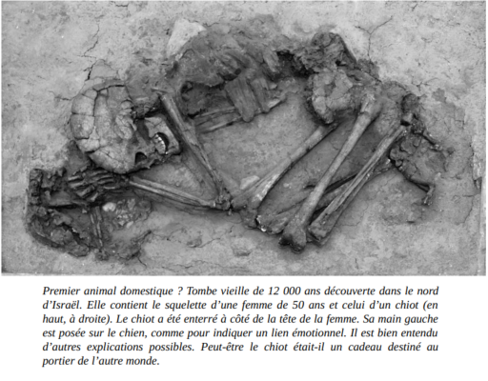
1. Les conséquences démographiques de la domestication
Classe de sixième, thème 1, « La longue histoire de l’humanité et des migrations »
Preuves incontestables de la domestication des chiens il y a près de 15 000 ans.

Slide 9
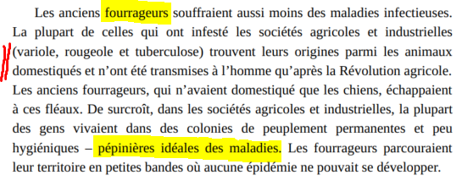
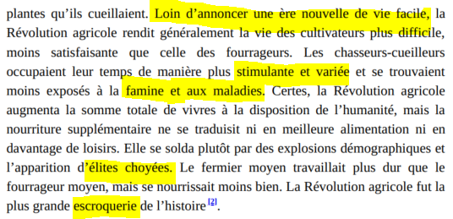

Slide 10
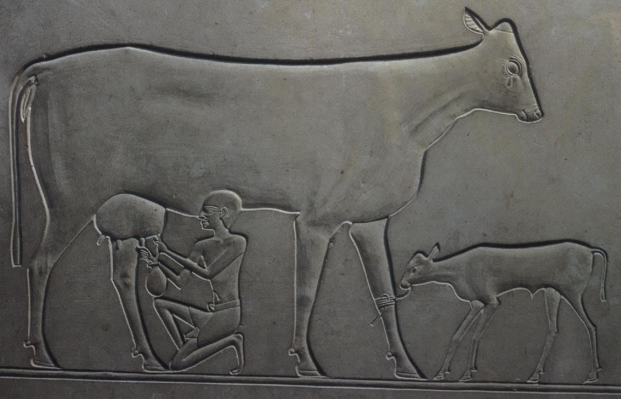
Sarcophage de Kauit provenant du temple mortuaire de Montouhotep II à Deir el-Bahari (XXIe siècle avant notre ère)

Slide 11
L’étude des anciens squelettes montre que la transition agricole provoqua pléthore de maux : glissement de disques, arthrite et hernies. De surcroît, les nouvelles tâches agricoles prenaient beaucoup de temps, ce qui obligeait les hommes à se fixer à côté des champs de blé. Leur mode de vie s’en trouva entièrement changé. Ce n’est pas nous qui avons domestiqué le blé, c’est lui qui nous a domestiqués. Le mot « domestiquer » vient du latin domus, « maison ». Or, qui loge dans une maison ? Pas le blé, le Sapiens.
Les animaux domestiqués se répandirent en même temps que les hommes à travers le monde. Voici 10 000 ans, pas plus de quelques millions de moutons, de bestiaux, de chèvres, de sangliers et de poulets vivaient dans des niches afroasiatiques restreintes. De nos jours, le monde contient près d’un milliard de moutons, un milliard de cochons, plus d’un milliard de bestiaux et plus de 25 milliards de poules. Et ils sont partout. Le poulet domestique est la volaille la plus répandue de tous les temps. Le bétail, le cochon et le mouton domestiqués sont les deuxième, troisième et quatrième gros mammifères les plus répandus dans le monde – après l’Homo sapiens.
On peut raisonnablement penser, par exemple, que les taureaux préfèrent passer leurs journées en vadrouille dans les prairies en compagnie d’autres taureaux et de vaches plutôt que de tirer des charrettes et des charrues
sous le joug d’un singe muni d’un fouet.

Slide 12
Les cultivateurs mirent au point diverses techniques pour enfermer les animaux
dans des enclos et des cages, les brider avec des harnais et des laisses, les dresser à coups de fouet ou de pique et les mutiler. Le domptage implique presque toujours la castration des mâles, qui empêche l’agressivité et donne aux hommes un contrôle sélectif de la procréation du troupeau.
Dans beaucoup de sociétés néo-guinéennes, la richesse d’une personne est traditionnellement déterminée par le nombre de cochons qu’elle possède. Pour éviter qu’ils ne s’enfuient, les cultivateurs du nord de la Nouvelle-Guinée leur tranchent un bout du groin. Chaque fois que le cochon veut renifler, la douleur est vive. Un cochon ne pouvant trouver de la nourriture ni même son chemin sans renifler, cette mutilation le met totalement à la merci de ses propriétaires humains. Dans une autre région de Nouvelle-Guinée, la coutume s’est imposée d’énucléer les cochons, qu’ils ne puissent voir où ils vont.
LAIT : Certaines tribus pastorales tuaient les petits, en mangeaient la chair puis les
empaillaient. Le petit empaillé était alors présenté à la mère afin d’encourager par sa présence sa production laitière. Les Nuer du Soudan allaient jusqu’à imprégner les animaux empaillés de l’urine maternelle afin de donner aux contrefaçons une odeur familière, vivante. Une autre technique nuer consistait à accrocher un anneau d’épines autour de la bouche du veau : ainsi piquait-il sa mère, qui l’empêchait alors de téter. Dans le Sahara, les éleveurs de chameaux touaregs avaient l’habitude de percer ou de trancher des
parties du naseau et de la lèvre supérieure des chameaux pour
que téter leur soit douloureux et les décourager ainsi de prendre trop de lait.

Slide 13
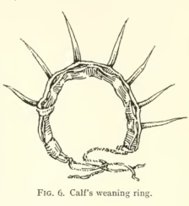
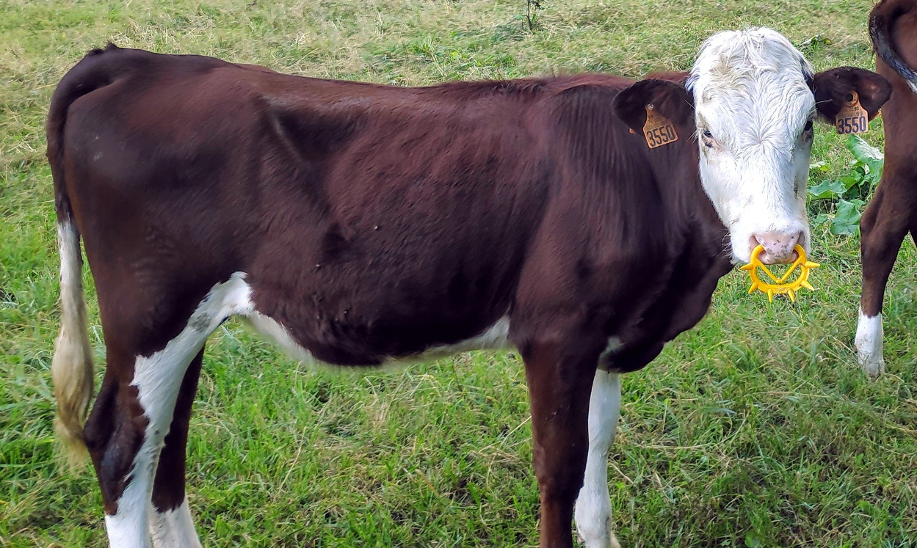
E. E. Evans-Pritchard, The Nuer - A Description of the Modes of Livelihood and Political Institutions of a Nilotic People (1940, Clarendon Press), p. 35
Faverges, Haute-Savoie, 2019 (petite exploitation)
« Le but de l’histoire, son sens profond, c’est l’explication de la contemporanéité » (Fernand Braudel)

Slide 14
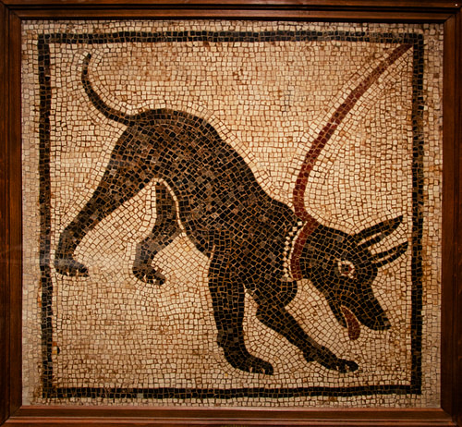
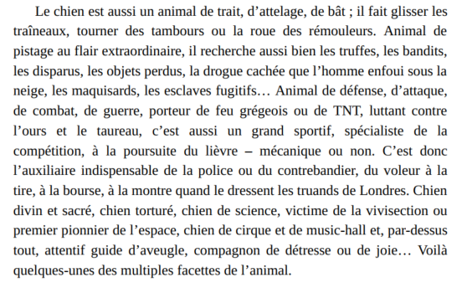
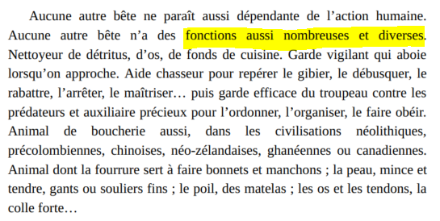
2. Le chien dans la Rome antique
Classe de sixième, Thème 2 : Récits fondateurs, croyances et citoyenneté dans la Méditerranée antique avant J.-C. + Seconde, Thème 1, chap. 1 : la Méditerranée antique
R. Delort, « La saga du chien », in Baratay 2023
+ sacrifices pour Robigus, dieu des cultures céréalières et de la gelée

Slide 15
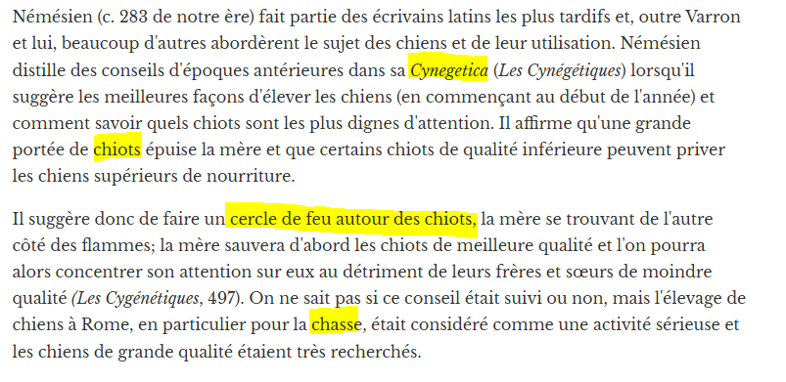
Bien que les chiens n’aient pas fait partie de l’au-delà romain (comme c’était le cas chez les Perses), ils étaient considérés comme la meilleure protection contre les fantômes ou les mauvais esprits.
Les Romains utilisaient pleinement le chien dans tous les aspects de leur vie, s’en occupaient comme d’un membre de leur famille et l’honoraient à leur mort par des tombes et des épitaphes.

Slide 16
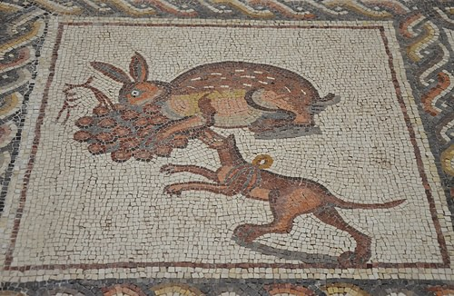
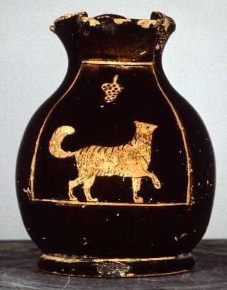
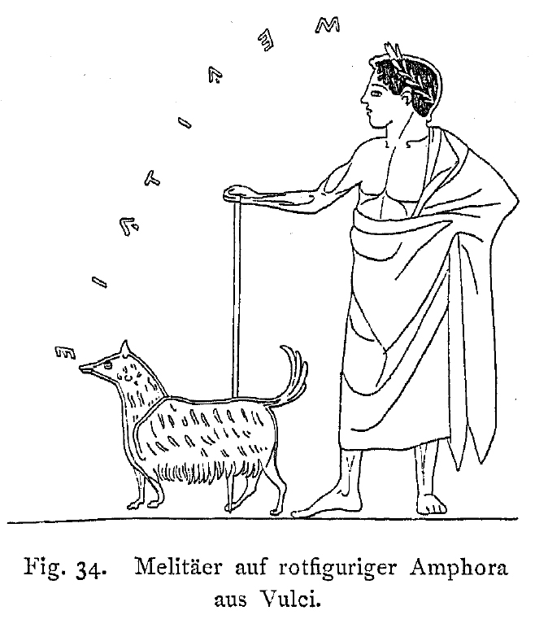
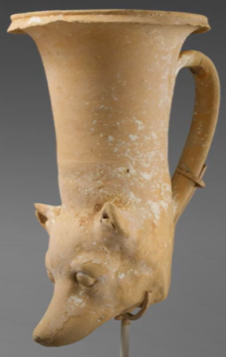
Chien de chasse
Le Melitan (Maltais) était un symbole de statut social, car seule la classe supérieure pouvait s’en offrir un, et il avait une autre fonction que la chaleur et la compagnie: on pensait qu’il éloignait les puces de son maître.
Épitaphe vers 150 avt notre ère
« Couvert de larmes, je t’ai porté, notre petit chien, comme je l’ai fait il y a quinze ans, dans des circonstances plus heureuses. Alors maintenant, Patrice, tu ne me donneras plus mille baisers et tu ne pourras plus te coucher affectueusement à mon cou. Tu étais un bon chien et, dans la douleur, je t’ai mis dans une tombe de marbre et je t’ai uni à moi pour toujours quand je mourrai. Tu égalais volontiers un humain par ton intelligence; hélas, quel animal de compagnie nous avons perdu ! Toi, doux Patrice, tu avais l’habitude de te joindre à nous à table et de quémander de la nourriture sur nos genoux, tu avais l’habitude de lécher avec ta langue avide la tasse que mes mains tenaient souvent pour toi et d’accueillir régulièrement ton
maître fatigué en
remuant la queue. »

Slide 17
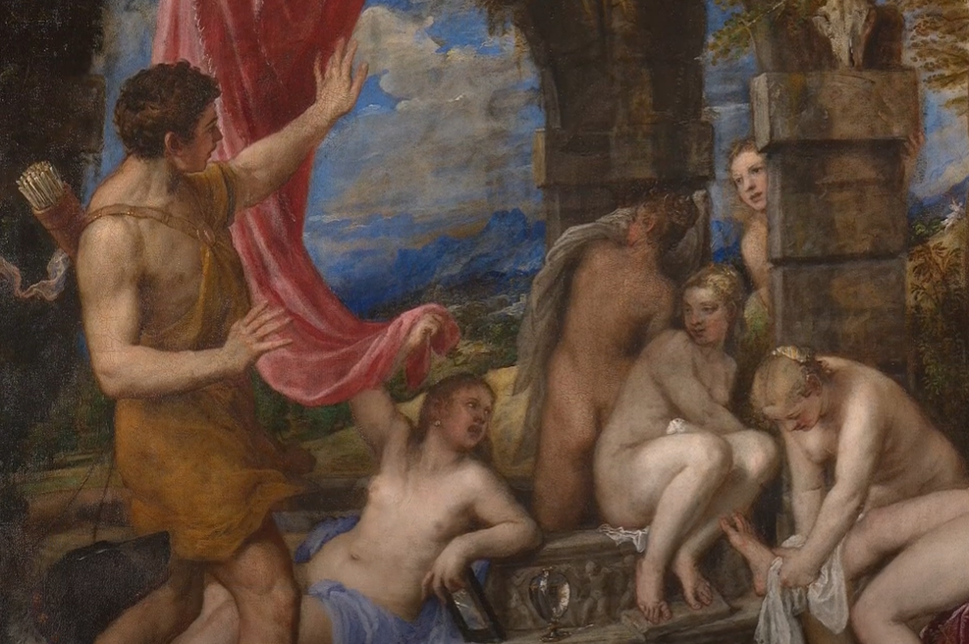
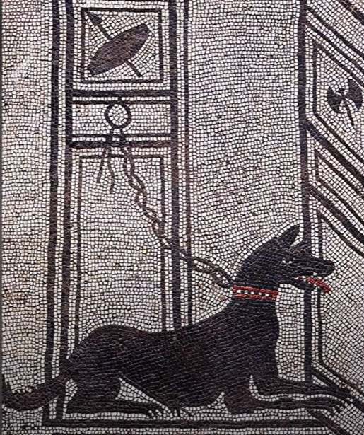
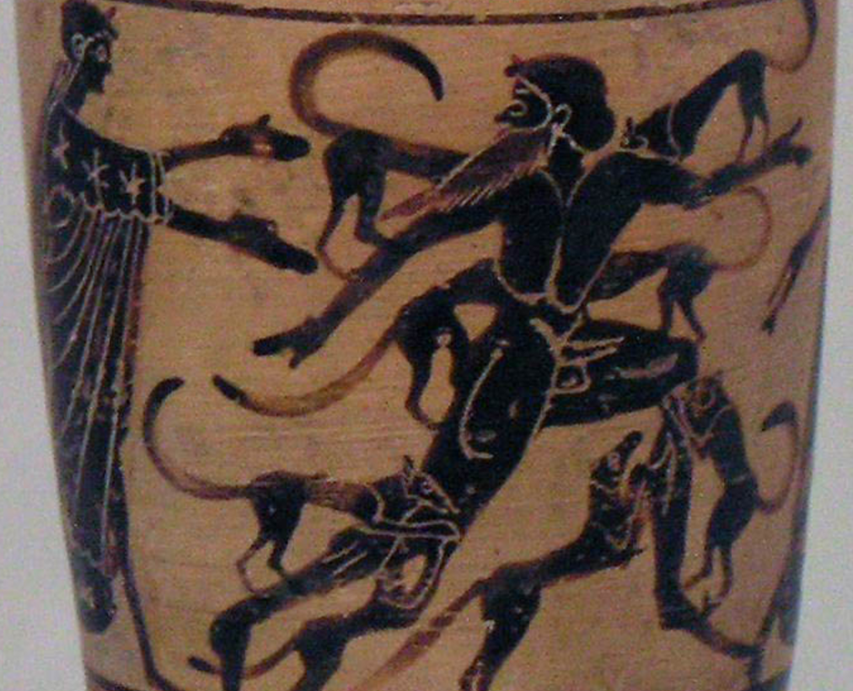
Pompéi
Les chiens défenseurs des divinités (Acteon)

Slide 18
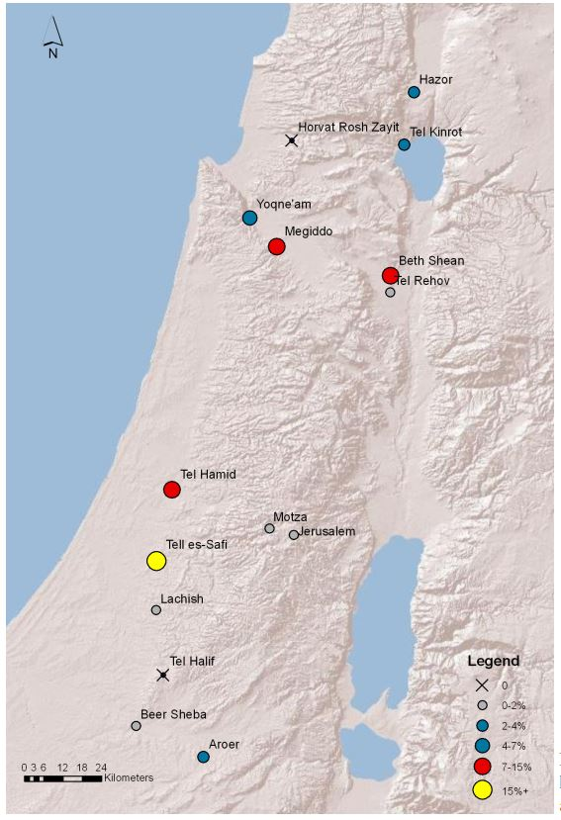
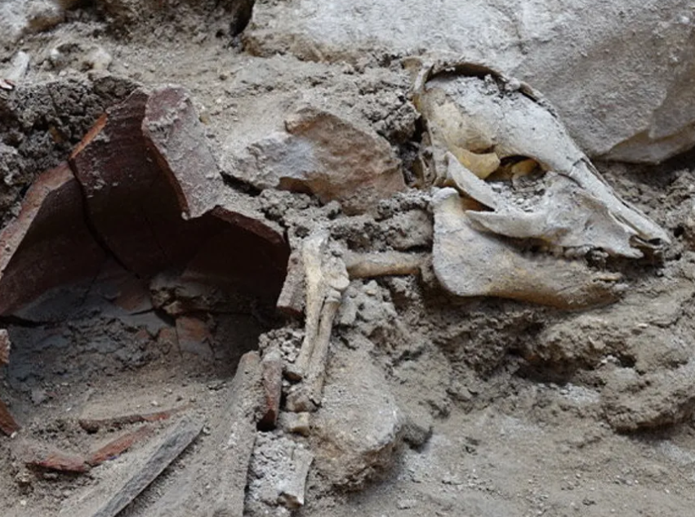
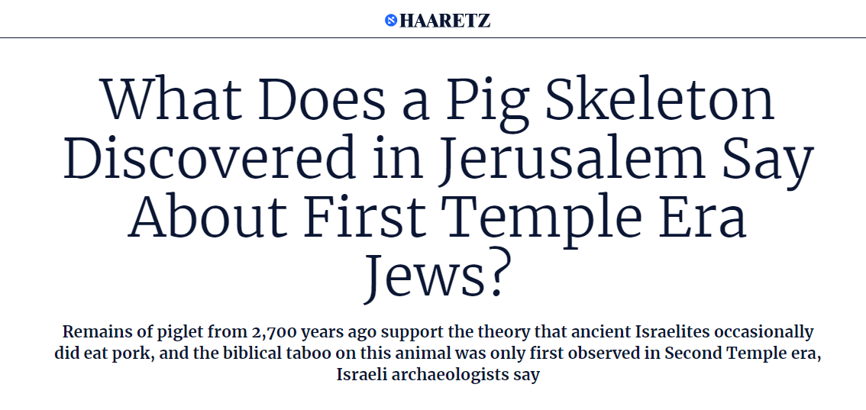
3. Les cochons de fouilles archéologiques pour séparer les mythes de l’histoire
Classe de sixième, Thème 2 : Récits fondateurs, croyances et citoyenneté dans la Méditerranée antique avant J.-C. + Seconde, Thème 1, chap. 1 : la Méditerranée antique

Slide 19
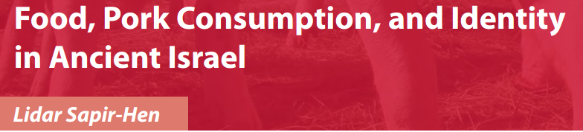
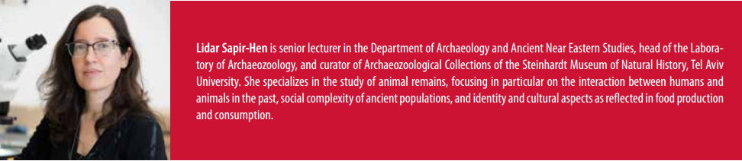
Dès le 8ème siècle avant notre ère, à l’âge du fer, élevage de cochons
Cela représente seulement 2% des restes d’animaux => une nourriture des plus fortunés
Conclusion de Lidar Sapir-Hen : la fréquence de traces archéologiques de porcs ne peut servir de marqueur culturel pour tenter de classer l’identité ethnique de la population d’un site.

Slide 20

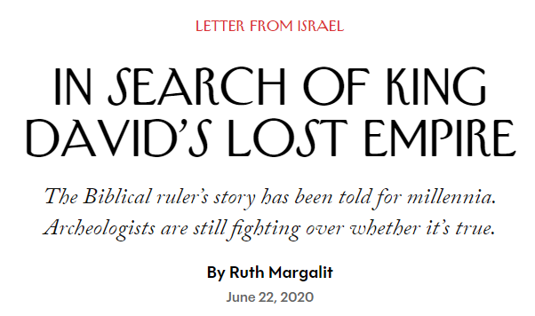

Du danger qu’il y a à considérer les textes religieux, au premier rang desquels la Torah, comme des livres d’histoire…
Il n’y a pas eu « d’exil du peuple juif » après la destruction du Second temple par les Romains : « les juifs n’ont pas connu d’exil forcé de Judée au Ier siècle et (…) ils ne sont pas ’revenus’ au XXe siècle en Palestine, et ensuite en Israël, de leur plein gré. »
“The evidence of David’s life is sparse. Was he an emperor? A local king? Or, as Israel Finkelstein claims, a Bedouin sheikh?”

Slide 21
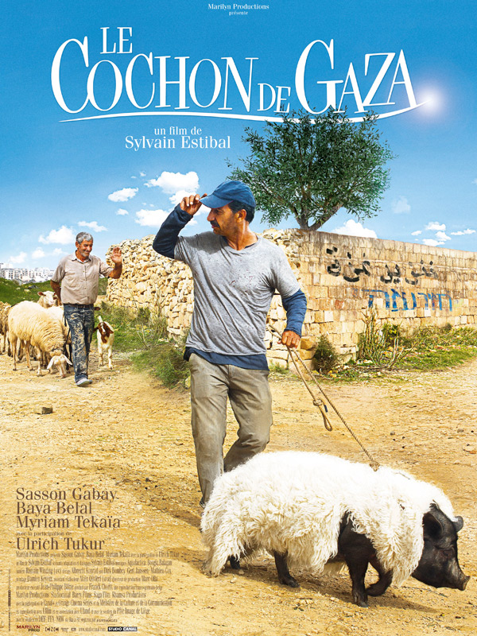
Le cochon pose le problème de la place de la religion dans le pays mais aussi de la tolérance des minorités
Jaafar, un pêcheur palestinien infortuné, attrape dans ses filets un cochon vietnamien. Tiraillé entre sa foi musulmane, son envie d’améliorer la vie de son épouse, payer ses dettes et la réalité du conflit, Jaafar décide d’entreprendre avec son cochon un commerce des plus insolites avec une jeune colon russo-israélienne, Yelena. En effet celle-ci élève des cochons et n’ayant plus de cochon mâle, demande à Jaafar de lui apporter la semence de son cochon. Cependant ses coreligionnaires découvrent ce qu’il a fait et on lui donne à choisir entre mourir en traître ou mourir en martyr.
(Sylvain Estibal, 2011)

Slide 22
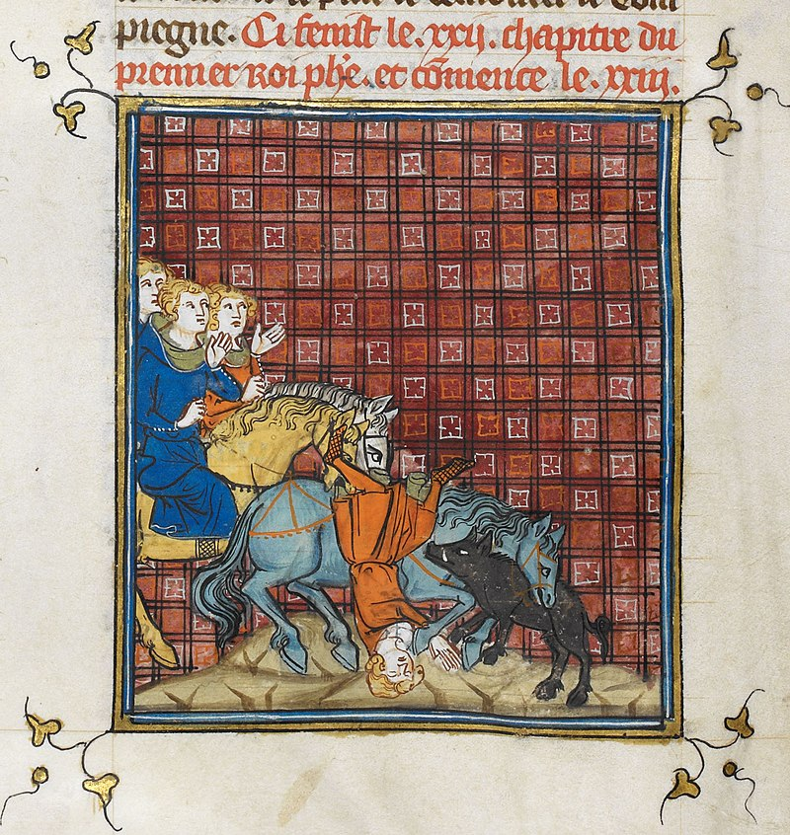
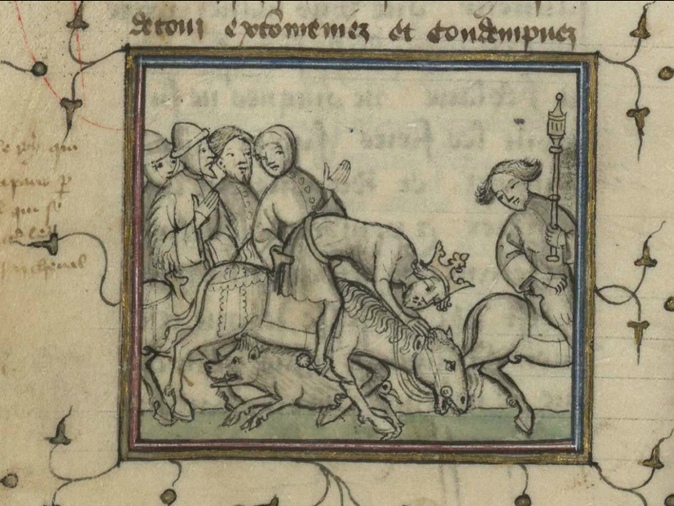
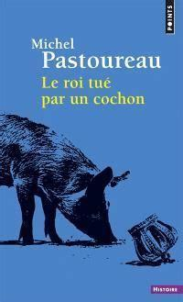
4. Le procès d’une truie à Falaise en 1386
Cinquième, Thème 2 : Société, Église et pouvoir politique dans l’Occident féodal (XIe-XVe siècles)
L’accident qui coûté la vie à Philippe de France (1116-1131)
2015

Slide 23
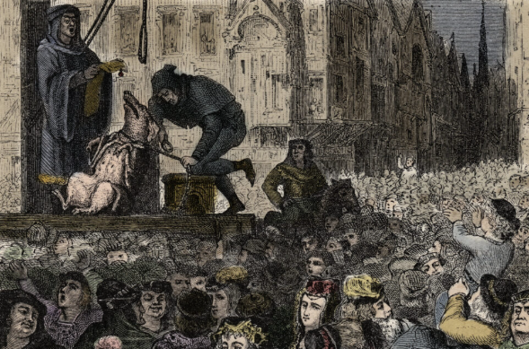
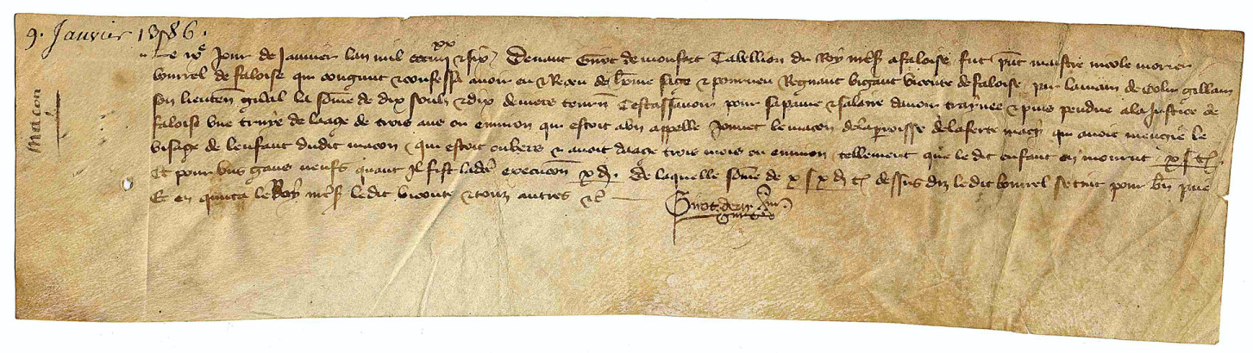
« La truie subit, avant d’être pendue, la peine du talion. On lui coupa le grouin, à place duquel on appliqua un masque de figure humaine ; elle fut habillée d’une veste, d’un haut-de-chausses, de chausses aux jambes de derrière, de gants blancs aux jambes de devant ; puis, elle fut pendue suivant la sentence portée, “à cause de la détestation du crime.” »

Slide 24
« La criminalisation de l’infanticide impose à la justice royale de montrer à tous que le crime ne reste pas impuni, quel qu’en soit le coupable. Et peut-être d’autant plus ici que, le père de l’enfant et le propriétaire de l’animal étant une même personne, et le recours au cochon pour se débarrasser du corps d’un enfant non désiré étant connu par d’autres sources judiciaires, la justice pourrait être intervenue pour s’assurer qu’il ne s’agissait pas d’un homicide volontaire. »
Adrien Dubois, « L’exécution de la truie de Falaise en 1387 », in L’animal et l’homme : de l’exploitation à la sauvegarde, édité par Anne-Marie Flambard-Héricher et François Blary. Actes des congrès nationaux des sociétés historiques et scientifiques. Paris: Éditions du Comité des travaux historiques et scientifiques, 2021
M. Pastroureau dans Libération (2015) : « Nous avons tort de réagir ainsi. Non seulement en jugeant le passé à l’aune des savoirs, des morales et des sensibilités du présent - lesquels feront pareillement s’esclaffer nos successeurs dans quelques siècles - nous montrons que nous n’avons rien compris à ce qu’était l’histoire, mais nous oublions que nos propres comportements sont tout aussi ridicules, souvent plus atroces et beaucoup plus dangereux. Dangereux pour toutes les espèces vivantes, dangereux pour l’avenir de la planète. (…)
Ces crétins du Moyen Age, qui pensaient que les animaux étaient des êtres sensibles, qu’ils avaient une âme et qu’ils pouvaient comprendre ce qu’était le Bien et le Mal, n’avaient certainement jamais pensé à cela :
martyriser des porcs pour gagner de l’argent ! »

Slide 25
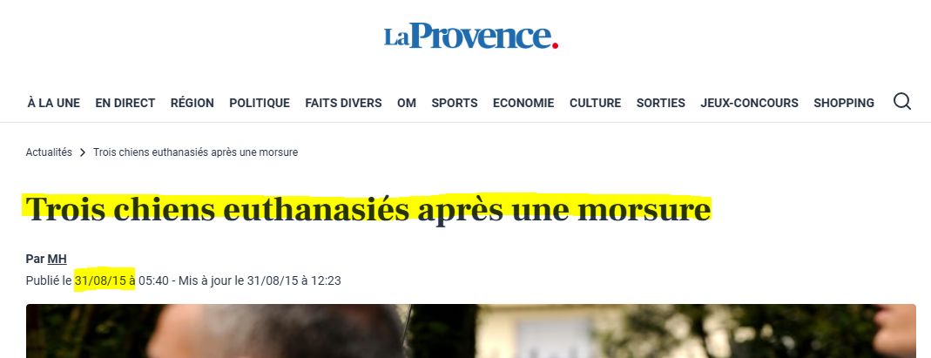
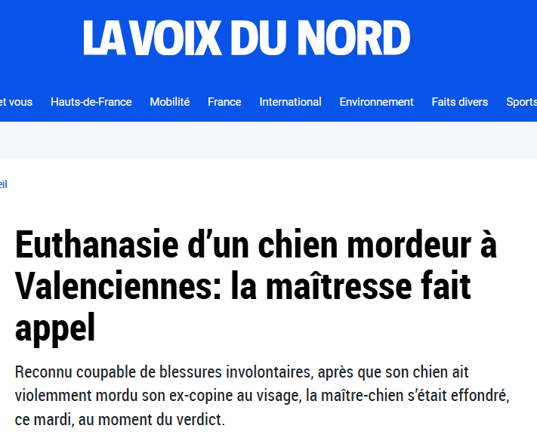
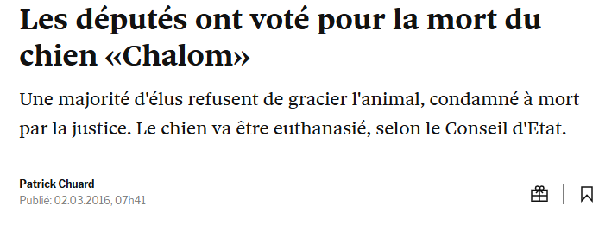

Slide 26
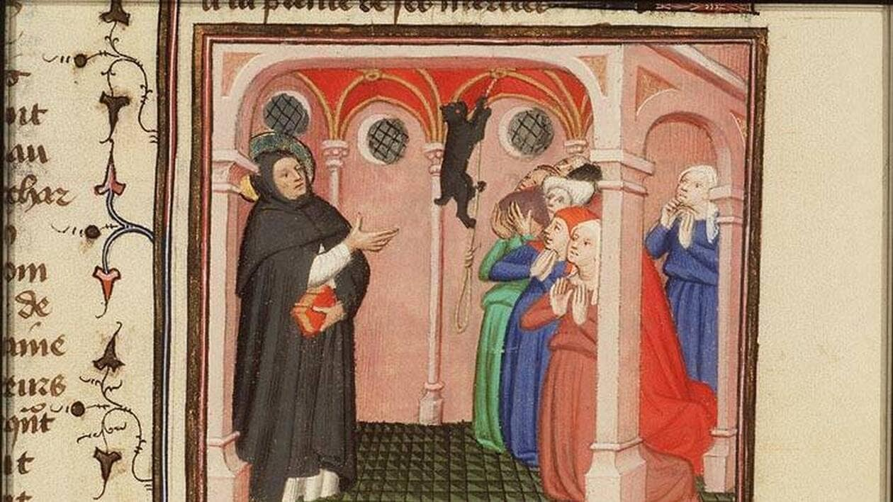
5. En 1648, Louis XIV interdit les bûchers de chats à la Saint-Jean
Cinquième, Thème 3 : Transformations de l’Europe et ouverture sur le monde aux XVIe et XVIIe siècles
Seconde, Thème 3 : L’État à l’époque moderne : France et Angleterre, Chapitre 1. L’affirmation de l’État dans le royaume de France
Le chat garde une réputation d’être surnaturel héritée des cultes égyptiens.
À Ypres, en Belgique tradition de lancer de chat du haut du Beffroi (jusqu’en 1917).

Slide 27
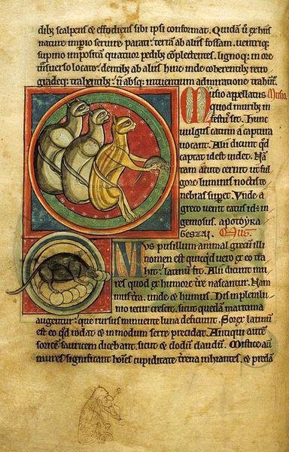
Utilisés depuis le néolithique pour lutter contre les souris et les rats, leur prolifération inquiète parfois.
Au feux de la Saint-Jean, le roi Louis XI (1423-1483) allume lui-même les fagots où sont jetés les chats enfermés dans des sacs, criant et se démenant « comme des diables ».
De même pour Charles IX (1560-1574), comme en témoigne un article paru dans La Mosaïque : livre de tout le monde et de tous les pays en 1839
XIIIe siècle

Slide 28
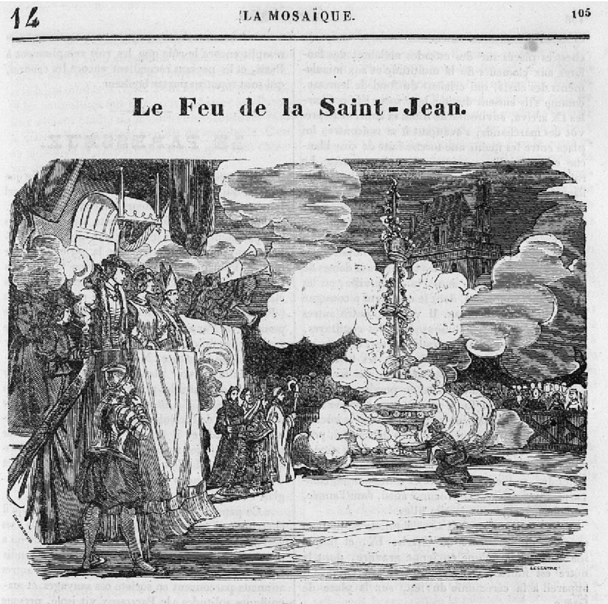

Slide 29


Slide 30




Slide 31


6. La loi Grammont et l’émergence
de la protection animale
1809 (GB) : Société pour la suppression
de la cruauté gratuite sur les animaux
1824 (GB) : Société pour la prévention
de la cruauté envers les animaux
1840 (GB) : Société royale…
1845 (F) : SPA
1850 (F) : loi Grammont
Première, Thème 2 : La France dans l’Europe des nationalités : politique et société (1848-1871)
☞ Protection (anthropocentrée)
☞ Défense (l’animal comme sujet)
☞ Lutte pour des droits pour les animaux
1883 (F) : Ligue populaire contre l’abus de la vivisection
Marie Huot (1846-1930) et Victor Hugo.
1883 : « Action directe » au Collège de France
1884 : « La Ligue populaire contre l’abus de la vivisection n’a
rien de commun avec la SPA, qui est administrée par des vivisecteurs bien connus et qui, en conséquence, n’a jamais voulu prendre parti dans cette question »

Slide 32



Grammont reprend essentiellement les arguments de la SPA pour défendre le projet de loi : les chevaux maltraités meurent plus tôt, ce qui nuit à l’économie nationale ; les animaux de boucherie entassés sur des charrettes pour être abattus décèdent souvent pendant le transport, ce qui représente un risque pour la santé humaine ; enfin, banaliser la violence envers les animaux est une façon de banaliser toute forme de violence, y compris celle perpétrée contre les citoyens. À l’époque, les charretiers ont mauvaise réputation (comme en témoigne l’expression « jurer comme un charretier »), et il en va de même des équarrisseurs, qui soumettent les chevaux de rebut à de véritables supplices avant d’en débiter les carcasses.

Slide 33

Maurice Agulhon, « Le sang des bêtes. Le problème de la protection des animaux en France au XIXème siècle », Romantisme, 1981, n°31, pp. 81-110

Slide 34

7. Les animaux à la mine et dans le monde industriel
Première, Thème 2 : La France dans l’Europe des nationalités : politique et société (1848-1871), Chapitre 2. L’industrialisation et l’accélération des transformations économiques et sociales en France
« C'était Bataille, le doyen de la mine, un cheval blanc qui avait dix ans de fond. Depuis dix ans, il vivait dans ce trou, occupant le même coin de l'écurie, faisant la même tâche le long des galeries noires, sans avoir jamais revu le jour. Très gras, le poil luisant, l'air bonhomme, il semblait y couler une existence de sage, à l'abri des malheurs de là-haut. Du reste, dans les ténèbres, il était devenu d'une grande malignité. La voie où il travaillait avait fini par lui devenir si familière qu'il poussait de la tête les portes d'aérage, et qu'il se baissait, afin de ne pas se cogner, aux endroits trop bas. Sans doute aussi il comptait ses tours, car lorsqu'il avait fait le nombre réglementaire de voyages, il refusait d'en recommencer un autre, on devait le conduire à la mangeoire. Maintenant, l'âge venait, ses yeux de chat se voilaient parfois d'une mélancolie. Peut-être revoyait-il vaguement, au fond de ses rêvasseries obscures, le moulin où il était né, près de Marchiennes, un moulin planté sur les bords de la Scarpe, entouré de larges verdures, toujours éventé par le vent. Quelque chose brûlait en l'air, une lampe énorme, dont le souvenir exact échappait à sa mémoire de bête. Et il restait la tête basse, tremblant sur ses vieux pieds, faisant d'inutiles efforts pour
se rappeler le soleil. »
1885

Slide 35


Descente d'un cheval dans les galeries au Creusot
Zola : « Trompette un jeune cheval peureux connaît une descente pathétique : “il parut son œil fixe, dilaté de terreur”. »
Communauté de destin entre travailleurs et animaux non humains : « [les haveurs] entièrement nus comme des bêtes ont des échines de singe. »

Slide 36


Les canaris ont été le premier « dispositif » de détection de gaz dans les mines de charbon. Bien plus sensibles que les mineurs aux effets du monoxyde de carbone et des autres gaz dangereux, ils étaient utilisés jusqu’aux années 1980 pour alerter les équipes des changements de conditions dans la mine.
« À ceux qui donnent leur vie pour le bien-être de l’humanité ». Plaque de bronze accrochée à l’École de médecine de l’Université de Rochester depuis 1920.

Slide 37

L’animal comme agent moral (et non simple patient)
« Je propose de comprendre les animaux comme acteurs politiques d’une résistance, et la résistance animale comme moteur de la modernisation des formes de production capitaliste »
« la ville appartient à ceux qui y vivent et y produisent. Le pigeon des villes (…) est partie prenante de la lutte pour les communs urbains et compte au nombre des militant.es sur la question du droit à la ville. »
« Ce que le concept de multitude porcine et la pratique vécue des animaux et des humains à Smithfield Market et à New York nous montrent, c’est la puissance politique et la résistance des foules incluant les animaux »
Marx : « Ce que le concept de multitude porcine et la pratique vécue des animaux et des humains à Smithfield Market et à New York nous montrent, c’est la puissance politique et la résistance des foules incluant les animaux »

Slide 38

Harari : « la Révolution industrielle fut avant toute chose la Seconde
Révolution agricole. »
Larousse agricole, dans l’article « agriculteur », en 1921 : « L’agriculteur a pour but d’obtenir, suivant les circonstances et les milieux, des machines animales aussi aptes que possible à bien remplir les fonctions auxquelles on les destine. »
« (…) il recourt aux animaux domestiques pour utiliser d’autres produits végétaux (fourrages, grains, racines, tubercules) en produits animaux de valeur plus grande (lait, viande, lard, beurre, œufs, etc.) et, dans tous les cas, il s’applique à rendre la culture rémunératrice. »

Slide 39

8. L’essor des zoos
Quatrième, Thème 1 : Le XVIIIe siècle : Expansions, Lumières et révolutions
Seconde Thème 2 : XVe-XVIe siècles : un nouveau rapport au monde, un temps de mutation intellectuelle
P. Serna dans Comme des bêtes (2017) : les responsables de la ménagerie du Jardin des plantes désirent en faire un spectacle civique, pédagogique et républicain.
Projets de « citoyenneté animale »
En 1802, l’Institut national lançait un concours public sur le thème suivant : Jusqu’à quel point les traitements barbares exercés sur les animaux intéressent-ils la morale publique ? Et conviendrait-il de faire des lois à cet égard ? " En 1804, l’Institut avait reçu vingt-huit dissertations, sorties de la plume de citoyens connus ou anonymes. Ce sont ces documents retrouvés qui forment le socle de cette étude. Ces réflexions dévoilent d’abord à quel point les tensions politiques du moment déterminent la pensée sur l’animal : en ces temps de rétablissement de l’esclavage et avec l’arrivée au pouvoir de Bonaparte, c’est la conception de tout un ordre naturel hiérarchisé - miroir du monde social - qui se voit débattue. Mais au-delà, ces méditations sur le droit et la sensibilité des animaux démontrent une prise de conscience de la menace que
l’homme fait peser sur l’environnement, et élaborent une préface
lucide à nos inquiétudes contemporaines.

Slide 40


P. Serna : « La vraie question au XVIIIe siècle, subversive, dérangeante, c’est « les Hommes sont-ils des animaux comme les autres ? » avant de parler des animaux comme des gens, la question que se pose Linné, Buffon, les autres naturalistes c’est de savoir où placer l’Homme dans le règne animal et c’est là une vraie révolution épistémologique voire philosophique puisque cela veut donc dire que l’Homme est le premier des animaux mais il n’est plus simplement de nature divine. »

Slide 41


Consul dans les Biographies animales (2017)
1998

Slide 42

9. Des abattoirs de Chicago aux centres d’extermination ?
Terminale, Thème 1 – Fragilités des démocraties, totalitarismes et Seconde Guerre mondiale (1929-1945)
1880 : abattoirs de Chicago
« modernité »
Henry Ford (The International Jew, 1920 ; T-model, 1927)
T4 program (Oct. 39 – Aug. 41). L’historien Henry Friedlander décrit les « lignes d’assemblage » & écrit : “The killing technique was the most important contribution made by the T4 euthanasia program to the final solution. (...) It encompassed not only gas chambers and crematoria, but also the method developed to lure victims into these chambers, to kill them on an assembly line, and to process their corpses.”
Hitler 1931: „Ich betrachte Henry Ford als meine Inspiration.“
BIEN SÛR : objectifs différents !

Slide 43



1906 : 3ème congrès de l’American Breeders’ Association, 13 comités sur les questions générales, dont un pour améliorer la race humaine (“human heredity ”, “eugenics”).
Stérilisation de dizaines de milliers d’hommes et de femmes
The Johnson-Reed Act of 1924
Himmler : des poulets au projet Lebensborn
L’oppression des animaux sert de modèle à toute forme d’oppression, et la « bestialisation » de l’opprimé est une étape obligée sur le chemin de son anéantissement.

Slide 44

10. Les animaux dans la Grande Guerre
Troisième, thème 1 : L'Europe, un théâtre majeur des guerres totales
Première, thème 4 : La Première Guerre mondiale : le « suicide de l’Europe » et la fin des empires européens
11 millions d'équidés, 100 000 chiens, 200 000 pigeons : les animaux ont été enrôlés en masse dans la Grande Guerre, pour porter, tirer, guetter, secourir, informer... Les tranchées ont également abrité des milliers d'animaux domestiques ou de ferme, abandonnés par des civils en fuite, d'animaux sauvages coincés au milieu du front, mais aussi des rats, des mouches, des poux, attirés par l'aubaine.

Slide 45


https://www.warriorwarhorse.com/

